Slide 1
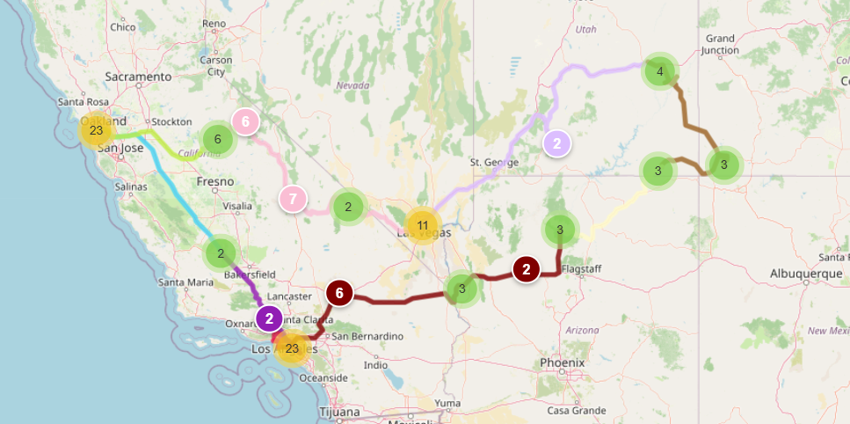

Présentation de Trips & Roads
Notes:
Cette présentation vous dévoilera Trips & Roads, une application innovante conçue pour faciliter la planification, la gestion et le partage de road trips. Nous explorerons ses objectifs, ses fonctionnalités, sa dimension sociale, son accessibilité et l’architecture technique qui la soutient.

Slide 2
Déroulement de la présentation
Standardisation des pratiques de développement
Optimisations techniques
Rectification des axes d'amélioration identifiés
Démonstration technique généralisé
Notes:
Nous aborderons d'abord le concept et les objectifs de Trips & Roads, puis ses fonctionnalités principales. Ensuite, nous verrons la dimension sociale, l’accessibilité et l’expérience utilisateur. Enfin, nous conclurons avec l’architecture technique et la gestion de projet.

Slide 3
Standardisation des pratiques de développement
Notes:
Trips & Roads répond aux besoins des voyageurs modernes en proposant une plateforme centralisée. Elle vise à simplifier la gestion des road trips tout en favorisant la collaboration et le partage d’expériences authentiques entre utilisateurs.

Slide 4
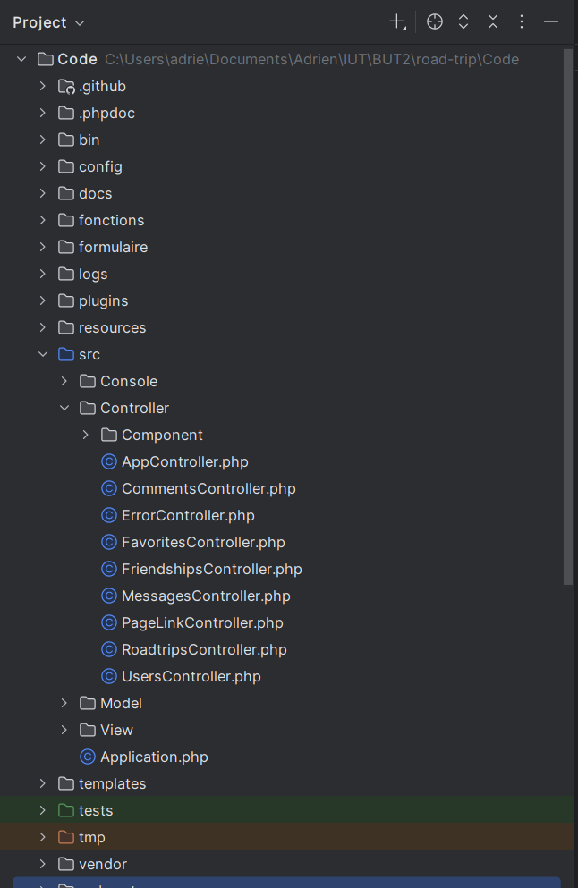

Design pattern
Migration cake php :
3 semaines de travail
refonte totale du fonctionnement de l’app

Slide 5
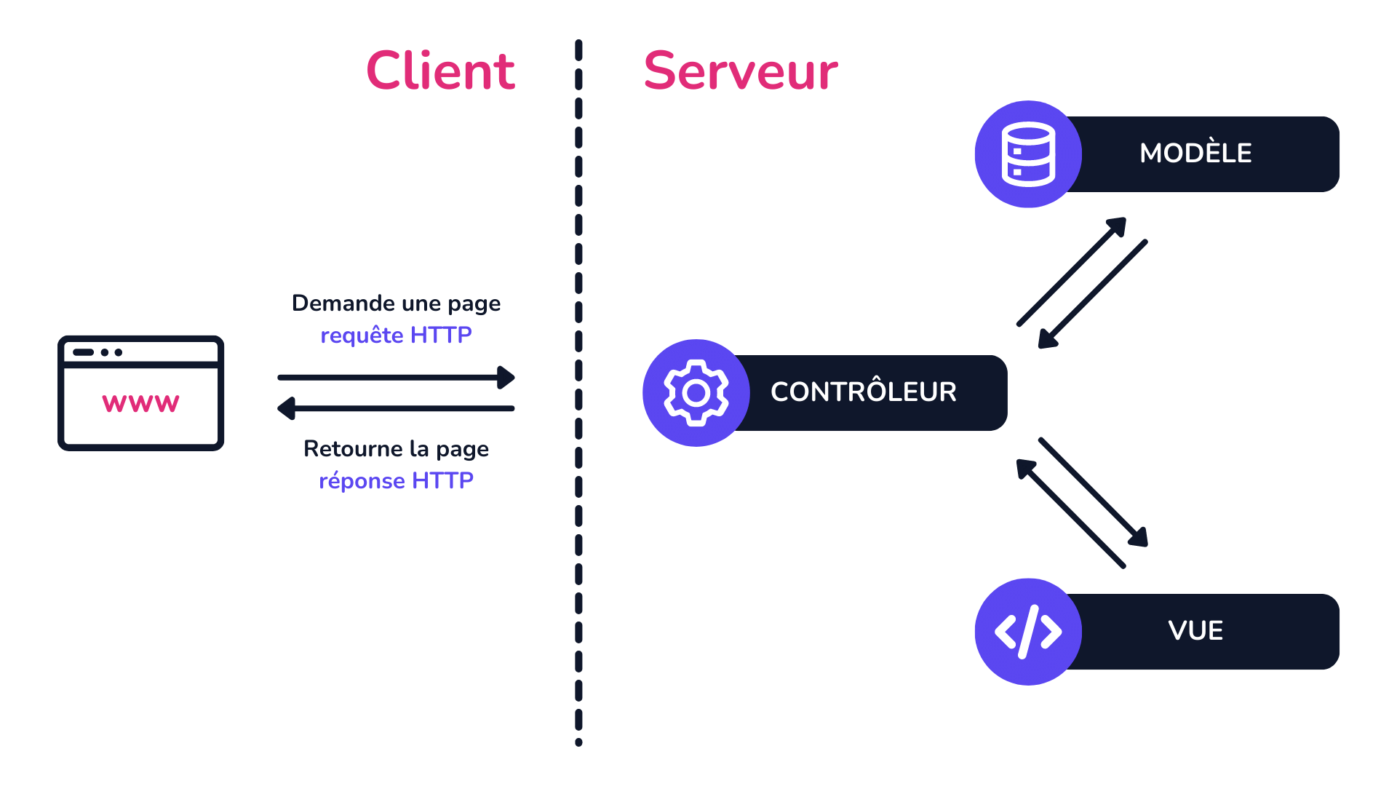
Application de Framework MVC
Retourne la page
réponse html
documentation du projet

Slide 6
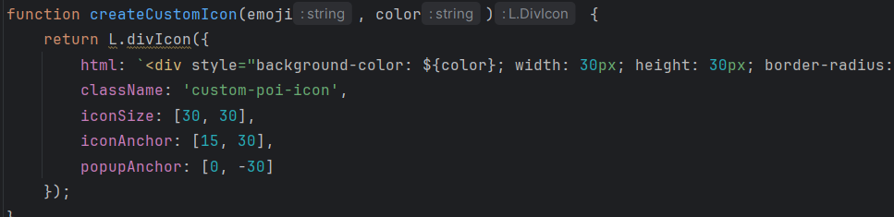
Convention de nommage
Optimisation de la lisibilité
Normalisation du code
Code international
Notes:
--- Les voyageurs cherchent des solutions flexibles, collaboratives et mobiles pour organiser leurs road trips. Ils ont besoin d’outils simples et intuitifs pour planifier, ajuster et partager leurs itinéraires en temps réel et en toute simplicité.
Solutions flexibles
Les voyageurs modernes recherchent des solutions adaptables qui s'ajustent facilement à leurs plans changeants durant les road trips.
Interface intuitive
Des interfaces simples et intuitives facilitent la planification, l’ajustement et le partage des trajets sans complication.
Création et modification de parcours
Les utilisateurs peuvent facilement créer et ajuster leurs itinéraires en fonction de leurs préférences et besoins.
Gestion centralisée des étapes
La plateforme permet de gérer efficacement les différentes étapes du voyage pour une meilleure organisation.
Simplification de la préparation
Centraliser les informations facilite la planification et rend la préparation du road trip plus intuitive.
Source de l’image : bibliothèque de contenu Microsoft 365

Slide 7
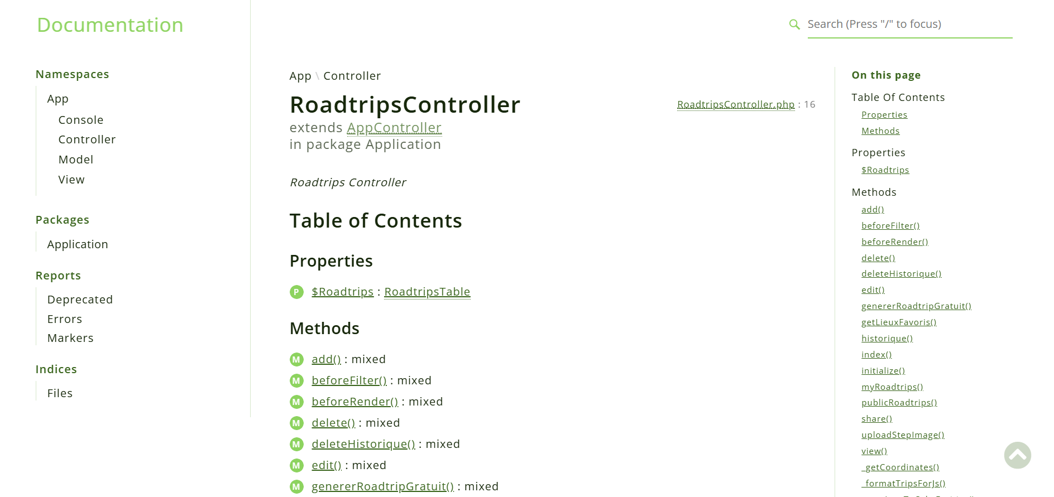
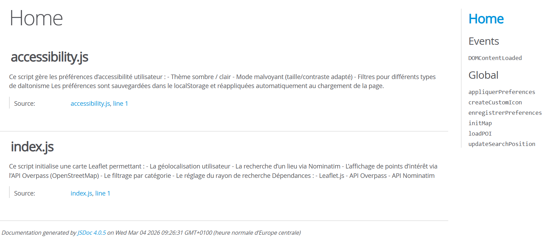
Documentarisation
PHPDoc
JSDoc
Notes:
--- L’application encourage les échanges entre voyageurs grâce à des fonctionnalités sociales. Le partage d’itinéraires, les commentaires et les recommandations enrichissent la communauté et améliorent l’expérience de chacun.
Encouragement des échanges
L’application facilite la communication entre voyageurs par des fonctionnalités sociales intégrées.
Partage d’itinéraires
Les utilisateurs peuvent partager leurs parcours pour aider la communauté à découvrir de nouveaux lieux.
Source de l’image : bibliothèque de contenu Microsoft 365

Slide 8
Optimisation technique
Notes:
Enfin, examinons les aspects techniques et méthodologiques qui assurent la fiabilité et la qualité de Trips & Roads, notamment son architecture et les méthodes de travail de l’équipe de développement.

Slide 9
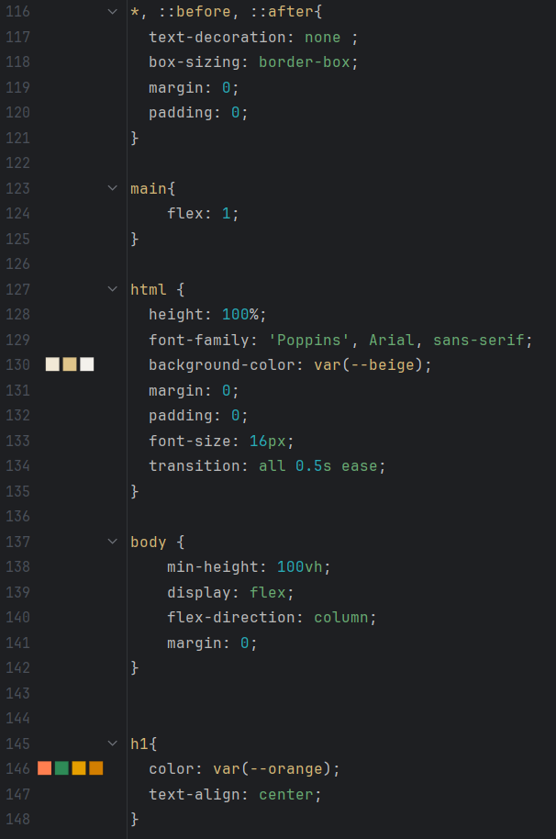
Refonte du CSS
Harmonisation des fichiers
Suppression de parties obsolète
Notes:
--- La sécurité des données utilisateurs est une priorité, avec des protocoles de chiffrement et des mécanismes d’authentification solides. Le code est optimisé pour garantir des performances rapides et une expérience utilisateur fluide. Sécurité des données
Priorité à la protection des données grâce à des protocoles de chiffrement robustes et des mécanismes d’authentification efficaces.
Optimisation des performances
Le code est optimisé pour assurer une exécution rapide et une expérience utilisateur fluide et sans interruption.
Sécurité de connexions
Hachage des mot de passe
RGPD
Source de l’image : bibliothèque de contenu Microsoft 365

Slide 10
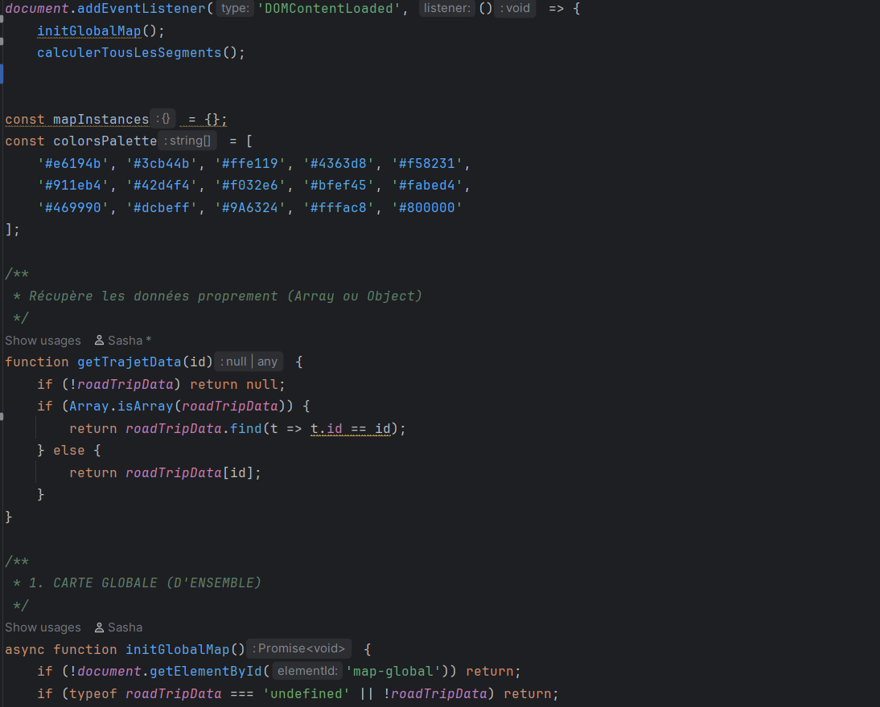
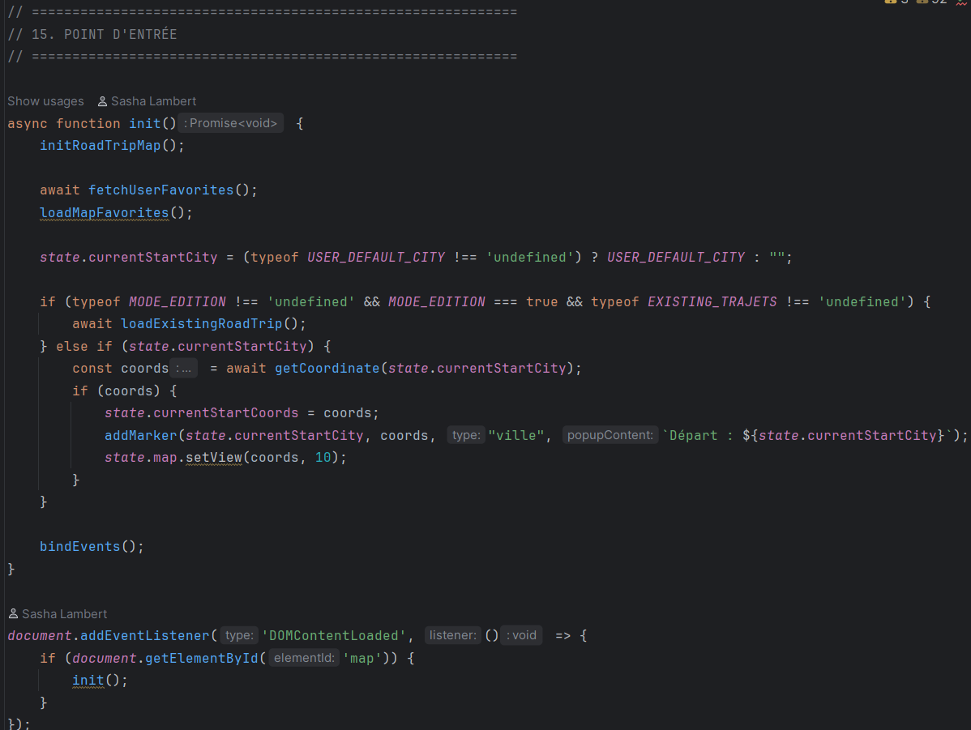
Refonte des fichier JS
Notes:
--- L’application repose sur une architecture MVC robuste, permettant une séparation claire des responsabilités. Les choix technologiques ont été orientés vers la performance, la scalabilité et la maintenabilité du code. Maintenabilité du code
La conception facilite les mises à jour et l'évolution du code, assurant une maintenance aisée sur le long terme.
Source de l’image : bibliothèque de contenu Microsoft 365

Slide 11
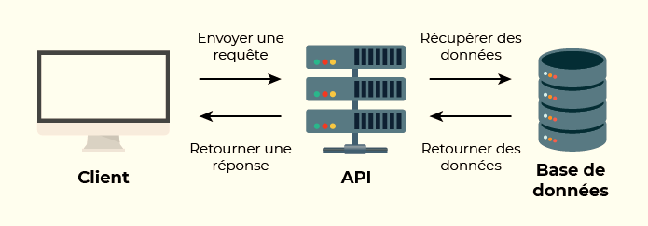
Schématisation de l’optimisation du JS

Slide 12
Rectification des axes d'amélioration identifiés
Notes:
Enfin, examinons les aspects techniques et méthodologiques qui assurent la fiabilité et la qualité de Trips & Roads, notamment son architecture et les méthodes de travail de l’équipe de développement.

Slide 13
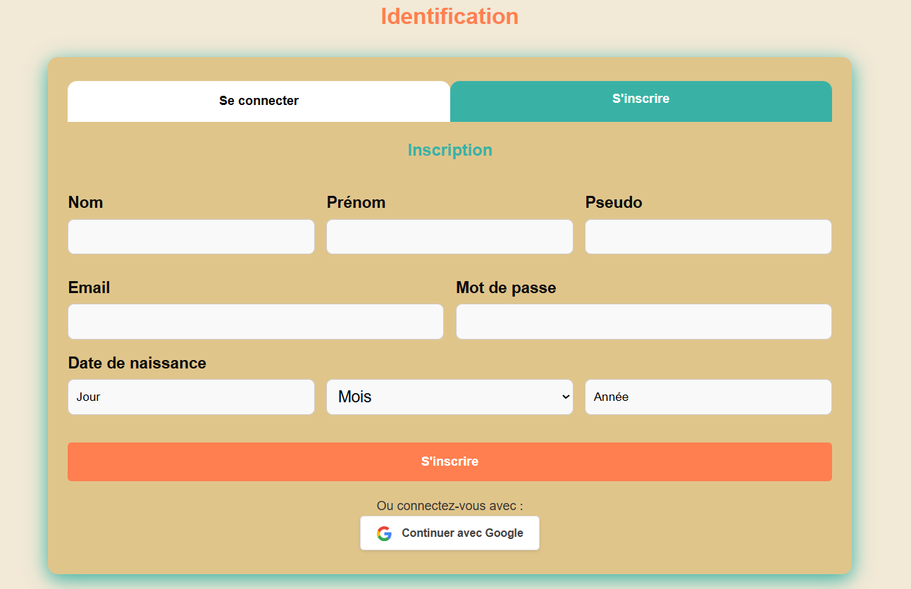
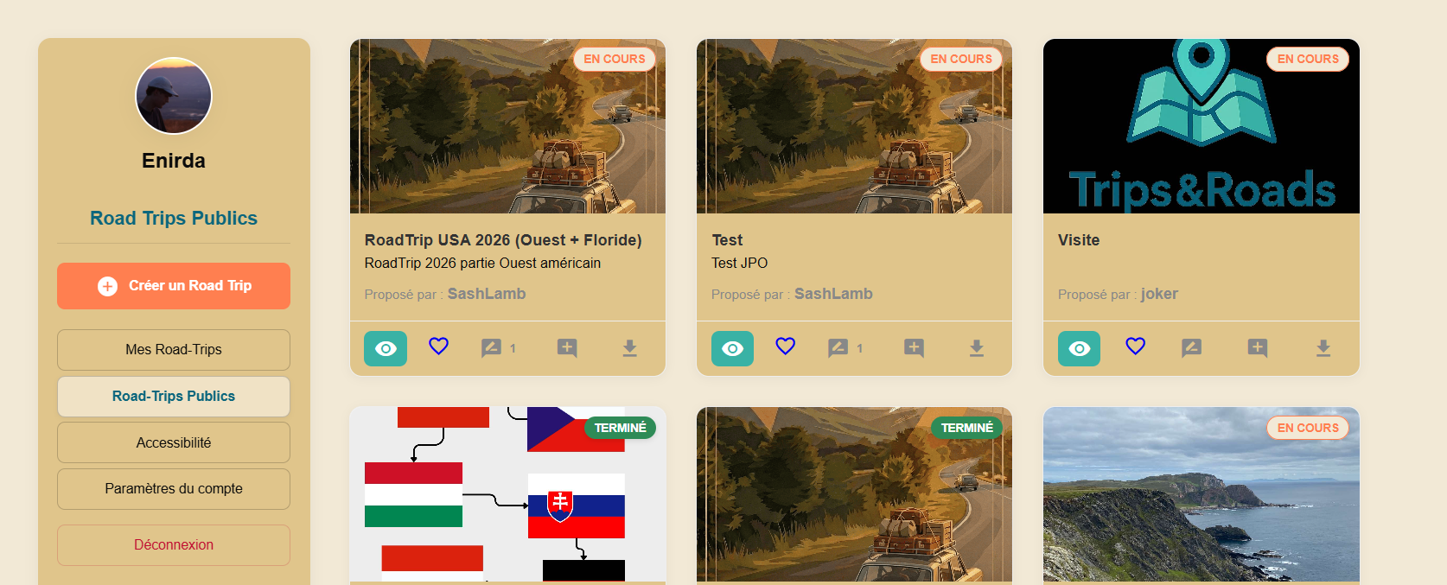
Amélioration expérience utilisateur
Ajout PDF/GPX
Ajout de commentaire
Amélioration page d’inscription

Slide 14
Démonstration technique généralisée
Notes:
Enfin, examinons les aspects techniques et méthodologiques qui assurent la fiabilité et la qualité de Trips & Roads, notamment son architecture et les méthodes de travail de l’équipe de développement.

Slide 15
Axes d’amélioration
Sécurité sociale
L’application n’est aujourd’hui pas équipe de fonctionnalité pour bloquer un utilisateur.
Ajout de lieu en favoris
Cette fonctionnalité ne marche actuellement plus. Ainsi il serait bien de la réimplémenter pour améliorer l’expérience utilisateur.
Recherche d’amis
Implémenter un système d’ID pourrait faciliter cet aspect et donc favoriser le lien social sur notre application.
Moderniser certaines pages
Certaines pages du sites web n’ont pas été moderniser à temps ainsi il faudrait pouvoir reprendre le style et les optimiser.

Slide 16

Merci de votre écoute
Adrien Bayssat - Céleste Bulle - Sasha Lambert - Lenny Poncet
Tuteur: Jean-Pierre Boutin

